Slide 1
Azoto organico (ed ammoniacale)
L’analisi ha come obiettivo la determinazione dell’azoto presenta in forma organica
La frazione organica è infatti la componente azotata dei suoli che si può considerare prevalente ad un certo istante; questo perché le forme ioniche (inorganiche) sono rappresentate principalmente da azoto nitrico (NO₃⁻) ed ammoniacale (NH₄⁺)
L’azoto in forma di nitrato non essendo ritenuto dalle superfici di scambio dei suoli (adsorbimento negativo = repulsione) si trova disciolto nella soluzione circolante e viene quindi progressivamente rimosso per eluviazione e lisciviazione
L’azoto ammoniacale pur essendo teoricamente ritenuto come catione dai colloidi con carica negativa, non è generalmente presente in quantità apprezzabili poiché viene rapidamente ossidato ad azoto nitrico dalla flora batterica (microorganismi chemio-autotrofi)
L’azoto presente in forma organica può quindi essere considerato una riserva di medio-lungo periodo che viene resa disponibile per le colture a seguito dei processi di decomposizione e mineralizzazione della sostanza organica

Slide 2
Il metodo Kjeldahl
Il metodo Kjeldahl consente di determinare il contenuto di azoto organico ed ammoniacale presente nel suolo.
Sebbene la tecnica e la strumentazione siano stati modificati negli ultimi 100 anni, i principi base introdotti da Johan Kjeldahl durano ancora oggi.
Il metodo Kjeldahk può essere suddiviso in tre fasi principali:
Digestione:decomposizione e ossidazione della sostanza organica in H₂SO₄ concentrato e trasformazione dell’azoto organico in azoto ammoniacale. Il prodotto finale è una soluzione di solfato di ammonio.
Distillazione: aggiunta di NaOH in eccesso per convertire NH₄⁺ in NH₃, seguita da ebollizione e condensazione dell’NH₃ gassosa nella soluzione ricevente;
Titolazione: quantificazione del contenuto di N.
La quantità di N nel campione può essere calcolata dalla quantità di ioni ammonio nella soluzione ricevente

Slide 3
Principio
Il metodo si basa sulla mineralizzazione a caldo con acido solforico concentrato ed in presenza di catalizzatore per convertire l’N organico in N ammoniacale.
Successivamente, l’N ammoniacale, previa aggiunta di una soluzione concentrata di idrossido di sodio, è distillato come ammoniaca in corrente di vapore, raccolto su soluzione di acido borico (acido debole), con formazione di borato (base forte), a sua volta quantificato tramite retro-titolazione con acido solforico (acido forte).
Per raggiungere la completa mineralizzazione dell’N organico in tempi più brevi si può anche eseguire un pretrattamento con perossido di idrogeno.
Reagenti
• Miscela di solfato di potassio (K2SO4)-catalizzatore
Miscelare 200 g di solfato di potassio, 20 g di solfato di rame pentaidrato (CuSO4 · 5H2O) e 2 g di selenio (Se) in polvere. Polverizzare i reagenti separatamente prima di miscelarli.
• Acido solforico concentrato (H2SO4) [96% (d = 1,835 g cm-3)]
• Soluzione 10 M di idrossido di sodio (NaOH)
In un beaker graduato di plastica da 1 L contenente 700 mL di acqua distillata, sciogliere 400 g di idrossido di sodio. Lasciare raffreddare la soluzione e portare a volume in un matraccio di plastica da 1 L.
• Soluzione 0,1 M di idrossido di sodio (NaOH)
In un beaker graduato di plastica da 1 L contenente 700 mL di acqua distillata, sciogliere 4 g di idrossido di sodio. Lasciare raffreddare la soluzione e portare a volume in un matraccio di plastica da 1 L.

Slide 4
Indicatore per la titolazione
In un beaker graduato di vetro Pyrex da 1 L contenente 800 mL di acqua distillata, sciogliere 20 g di acido borico (H3BO3) mediante agitazione e riscaldamento. Dopo aver raffreddato la soluzione, aggiungere 20 mL della soluzione di indicatore ottenuta sciogliendo 0,099 g di verde di bromocresolo (C21H14Br4O5S) e 0,066 g di rosso metile (C15H15N3O2) in 100 mL di etanolo. A questo punto aggiungere con cautela la soluzione 0,1 M di idrossido di sodio finché la soluzione non avrà assunto una colorazione rossastra (pH intorno a 5,0). Portare a volume con acqua distillata in un matraccio da 1 L. Agitare bene la soluzione prima dell’utilizzo.
• Soluzione 0,01 N di acido solforico (H2SO4) (in realtà noi usiamo 0,1N HCl)
In un matraccio da un L, portare a volume con acqua distillata una soluzione volumetrica standard contenente 0,005 moli di acido solforico.
• Perossido di idrogeno (H2O2) [30% m/m (d=1,122 g cm-3)

Slide 5
La prima fase riguarda la decomposizione completa della sostanza organica, con la rottura dei legami C-N (idrolisi acida), e conversione (riduzione) dell’azoto presente nelle diverse molecole organiche in azoto ammoniacale (NH₄⁺). Per questo il metodo può eventualmente stimare i quantitativi di azoto già presenti in forma ammoniacale

Slide 6
Nitrate and Nitrite Reduction
Kjeldahl digestions do not always recover all forms of nitrogen in a sample. Nitrate and nitrite ions in a sample must first be reduced prior to acid digestion for quantitative recovery. Salicylic acid followed by sodium thiosulfate has been used to pretreat the mixture to ensure complete reduction.
Il metodo semi-micro Kjeldahl modificato prevede, prima della classica mineralizzazione, l’ossidazione di NO₂⁻ a NO₃⁻ mediante trattamento con permanganato di potassio e acido solforico concentrato e, successivamente, la riduzione di NO₃⁻ a NH₄⁺ con Fe ridotto. Tale metodo permette il recupero quantitativo di NO₂⁻ e NO₃⁻, che è di fondamentale importanza per gli studi che prevedono l’utilizzo dell’isotopo ¹⁵N
Lega di Devarda composta di rame (50%), zinco (5%) e alluminio (45%), usata come riducente in chimica analitica, in particolare nella determinazione dell'azoto nei nitriti e nel nitrato. La reazione avviene in ambiente alcalino.

Slide 7
Aggiunta di sali
L’uso del solo acido solforico H₂SO₄ rende i tempi di digestione troppo lunghi, dovuti alla lenta velocità della decomposizione della sostanza organica. La temperatura della soluzione di acido solforico è solo di circa 330°C. L’aggiunta di un sale come il solfato di rame, K₂SO₄, può aumentare la temperatura della reazione a 390°C o più, a seconda del rapporto tra acido e sale. In ogni caso, la temperatura non può essere aumentata oltre un certo limite altrimenti parte dell’N si perde per volatilizzazione
Catalizzatori
Diversi catalizzatori sono stati impiegati nel corso degli anni per aumentare la velocità di decomposizione della sostanza organica durante la digestione acida. Tra essi troviamo il solfato di rame + selenio.
Il processo di distilllazione
La miscela di digestione acida viene generalmente raffreddata e diluita con acqua priva di ammoniaca. La diluizione previene la formazione di incrostazioni di materiale, determinando una perdita di materiale e quindi di N.
Aggiunta di NaOH
Si aggiunge NaOH concentrato (in soluzione al 50%) lentamente lungo il collo del tubo. Generalmente, per ogni 5 ml di acido solforico concentrato utilizzato nella digestione, sono necessari 20 ml di idrossido di sodio al 50% per rendere il digestato fortemente alcalino (pH>11). Il pallone è collegato al condensatore e miscelato prima del riscaldamento e inizia la distillazione.

Slide 8
Distillazione
La maggior parte dell'NH3 viene distillata e intrappolata entro i primi 5-10 minuti. Ma a seconda del volume della miscela di digestione e dal metodo seguito, da 15 a 150 ml di condensato devono essere raccolti nel sistema che raccoglie per garantire il completo recupero dell’N.
L’apparecchiatura per il metodo Kjeldahl prevede una caldaia in cui l’acqua viene riscaldata e portata all’ebollizione. Il vapore prodotto andando a gorgogliare nella soluzione iniziale, la riscalderà e trascinerà con sé i componenti più volatili della miscela ossia l’ammoniaca. Acqua e ammoniaca nello stato di vapore passano attraverso un tubo dove verranno poi ricondensate (tramite un refrigerante) e fatte gocciolare in una beuta contenete un acido a titolo noto

Slide 9
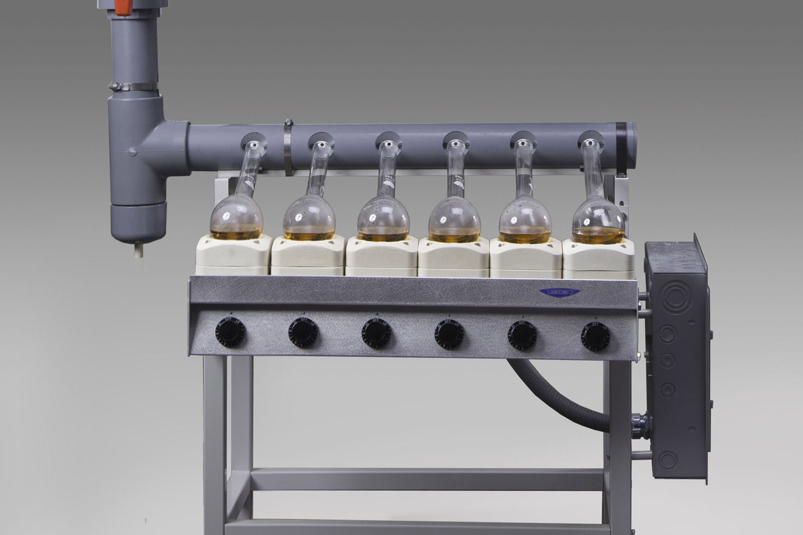
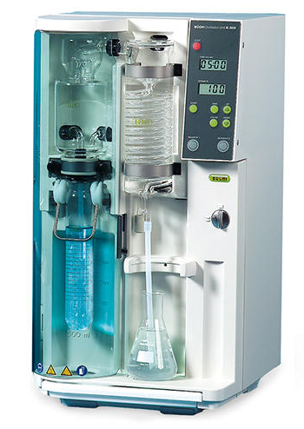
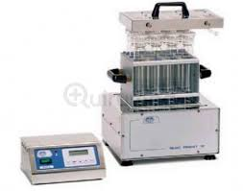

Slide 10
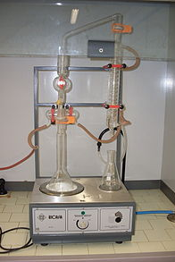
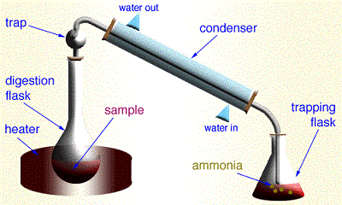
Successivamente si attende che la temperatura delle provette con la miscela contenente l’azoto in forma ammoniacale si abbassi sotto i 50°C e si procede con la fase di Distillazione per la quale viene adoperato il distillatore noto come sistema Kjeldahl
Questo consiste in un distillatore che consente di separare l’azoto dalla miscela per distillazione e di raccoglierlo in una beuta per la determinazione quantitativa;

Slide 11
Una volta posizionata la provetta contenente la miscela ottenuta dalla fase di digestione, il primo passaggio è l’aggiunta di acqua distillata (50 ml) per diluire la elevata concentrazione di acido e rendere più uniforme la distribuzione delle forme ioniche nella soluzione
Successivamente viene aggiunta una soluzione concentrata (30%) di Idrossido di Sodio (NaOH)
Quanta base bisogna aggiungere per passare da una soluzione acida ad una soluzione alcalina?

Slide 12
Quanta base bisogna aggiungere per passare da una soluzione acida ad una soluzione alcalina?
10 ml H₂SO₄ al 98% 98% = in 1 litro abbiamo 980 ml di H₂SO₄ ; densità 1.83 g/ml
980 (ml) x 1.83 (g/ml) = 1793.4 g H₂SO₄ in un litro ; peso molecolare H₂SO₄ = 98.08 g/mole
1793.4 (g) / 98.08 (g/mole) = 18.3 moli in un litro in 1 ml = 0. 0183 moli di H₂SO₄
A quante moli di H⁺ corrispondono (Normalità della soluzione)? 0.0183 x 2 = 0.0366 moli di H⁺
X ml NaOH al 30% 30% = in 1 litro (chilo) abbiamo 300 g di NaOH ;
peso molecolare NaOH = 40 g/mole; 300 (g) / 40 (g/mole) = 7.5 moli in un litro
In 1 ml = 0.0075 moli di 0.0075 NaOH = 0.0075 OH⁻
10 ml x 0.0366 = X x 0.0075 X = 0.366/0.0075 = 49 ml NaOH

Slide 13
Una volta posizionata la provetta contenente la miscela ottenuta dalla fase di digestione, il primo passaggio è l’aggiunta di acqua distillata (50 ml) per diluire la elevata concentrazione di acido e rendere più uniforme la distribuzione delle forme ioniche nella soluzione
Successivamente viene aggiunta una soluzione concentrata di Idrossido di Sodio (NaOH)
80 ml di una soluzione di NaOH al 30%
Il pH passa da un valore acido ad un valore alcalino con eccesso di OH⁻ nella soluzione/miscela
Lo scopo è quello di convertire l’azoto ammoniacale in una forma che sia separabile per distillazione
NH₄⁺ + OH⁻ → NH₃ + H₂O
L’ammoniaca è estremamente volatile a temperatura ambiente; la provetta viene anche risaldata per favorire il passaggio in fase vapore dell’ammoniaca che quindi distilla

Slide 14
L’ammoniaca passa nel sistema fino alla zona di condensazione con una camicia esterna dove viene fatto circolare liquido refrigerante (acqua) che provoca la condensazione dei vapori di ammoniaca in una beuta sottostante di raccolta
Il circuito deve terminare all’interno della soluzione per evitare perdite di ammoniaca
Pur essendo l’ammoniaca solubile in acqua, data la sua elevata volatilità è necessario riconvertire l’azoto in una forma solubile ma non volatile; si opera quindi il passaggio inverso della fase di distillazione inserendo nella beuta una soluzione leggermente acida
NH₃ + H₃O⁺ → NH₄⁺ + H₂O

Slide 15
Soluzione ricevente
Se si usa acido borico, non è necessaria una concentrazione esatta perché la titolazione misura direttamente la quantità di ammoniaca nel distillato, neutralizzando il complesso 1: 1 formato da ammoniaca e acido borico. Grandi quantità di acido borico possono essere aggiunte alla soluzione ricevente così il completo assorbimento dell'ammoniaca è assicurato.
Titolazione
L’acido borico cattura l’NH3 gassosa e formando un complesso, l’ammonio-borato. Appena tutta l’NH3 è catturata il sistema cambia colore (diventa verde).

Slide 16
A tale scopo possono essere utilizzati diversi acidi; nel laboratorio di analisi dei suoli del Dipartimento, la procedura prevede l’impiego di una soluzione di acido borico (H₃BO₃). Tale composto è un acido debole (costante di dissociazione Ka= 5.8 × 10⁻¹⁰) reagendo con l’ammoniaca forma un complesso, Borato di Ammonio che blocca l’azoto nella soluzione in forma ammoniacale
NH₃ + H₃BO₃ → NH₄⁺: H₂BO₃⁻
Per la determinazione quantitativa si esegue una titolazione Acido-Base, utilizzando un acido forte come l’acido Cloridrico (HCl) 0.1 N (=0.1 M); reagendo con il complesso neutralizza progressivamente il Borato di Ammonio con formazione di acido Borico e Cloruro di Ammonio
NH₄⁺: H₂BO₃⁻ + HCl → NH4 Cl + H₃BO₃
Trattandosi di una titolazione di un complesso con una base coniugata debole mediante un acido forte al punto di equivalenza dovremo attenderci un pH leggermente acido (e.g. titolazioni di basi deboli con acidi forti); viene quindi utilizzato un indicatore che cambierà il colore della soluzione ad un pH compreso tra 4 e 6 (Verde di Bromocresolo e Rosso metile)

Slide 17
Titolazione nel nostro caso: aggiungere 10 gocce dell'indicatore (miscela di verde bromocresolo e rosso metile) e titolare con HCl 0,1 N.
L’aggiunta di acido solforico (nel nostro caso acido cloridrico) va a neutralizzare il complesso ammonio-borato e una retrocolorazione è prodotta. Quindi misuriamo con la titolazione tutta l’NH3 presente che si era complessata all’acido borico.

Slide 18
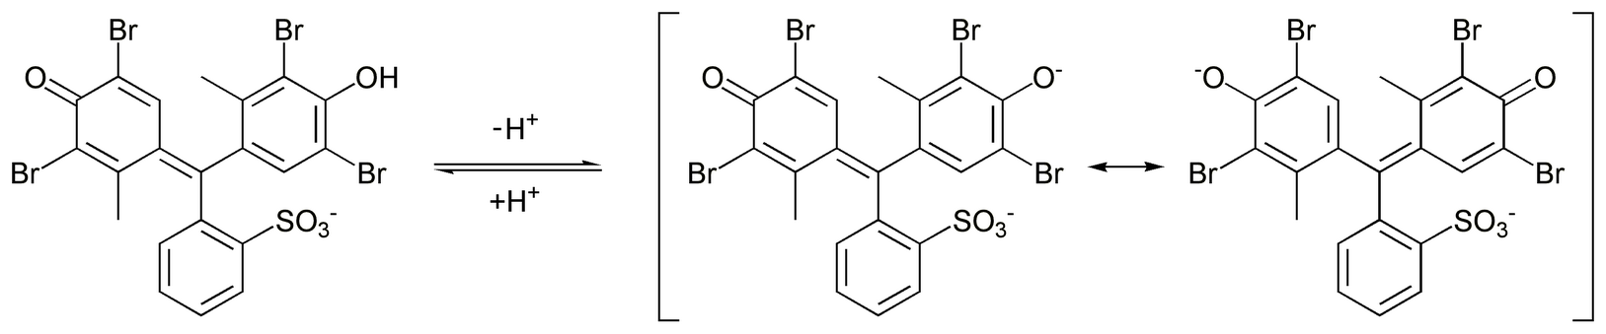
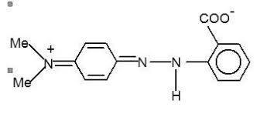
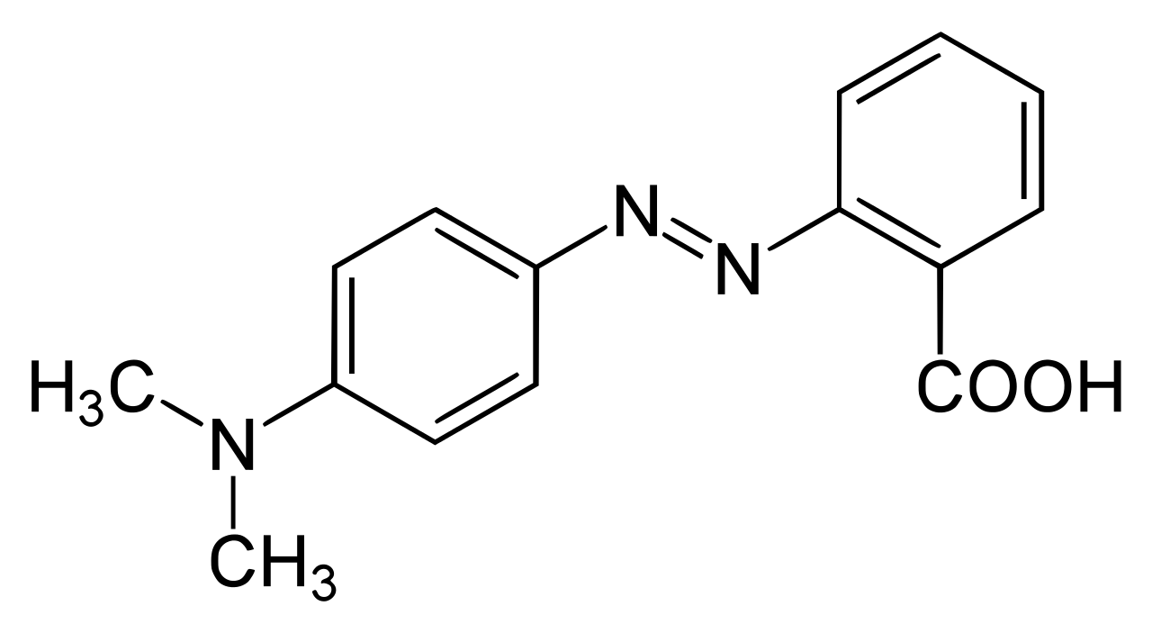
Forma acida Giallo
Forma basica Blu
Verde di Bromocresolo (punto di viraggio tra pH 3.8 e pH 5.4
Forma acida Rosso
Forma basica Gialla
COOH
-H⁺
+H⁺
Rosso metile (punto di viraggio tra pH 4.2 e pH 6.2

Slide 19
Calcolo del contenuto di Azoto
N (g kg⁻¹) = 1.4 ∙ (Va – Vb)/ P
N = quantità di azoto in g / kg
Va = mL di HCl 0.1 M usati per la titolazione del campione
Vb = mL di HCl 0.1 M usati per la titolazione della prova in bianco (usualmente è Vb=0)
P = peso in grammi del campione
Volume x molarità = Numero di moli
Numero di moli x Peso Molecolare/Atomico = g
Molarità di HCl = Molarità di NH₄⁺
N = [Va (ml) – Vb(ml)]/1000 x 0.1 (molarità) *14 (peso atomico Azoto)/P(g) x 1000

Slide 20
Calcoli:
N (g kg⁻¹) = 14 ∙ 0.1 (Va – Vb)/ P
Dove
N = quantità di azoto in g kg⁻¹
Va = mL di HCl 0,1 N usati per la titolazione del campione
Vb = mL di HCl 0,1 N usati per la titolazione della prova in bianco
0.1= Normalità della soluzione di HCl
P = peso in grammi del campione

